Slide 1
실시간 총기 위협 감지를 위한 CCTV 감시 시스템 Real-Time gun threat detection in CCTV survailance system.
2017202036 정수민
2019150023 배성은
지도교수: 나보균

Slide 2
Index
종합설계 개요
관련 연구 및 사례
시스템 수행 시나리오
시스템 구성도
시스템 상세 설계
개발 환경 및 개발 방법
데모 환경 설계
업무 분담
종합 설계 수행 일정
필요 기술 및 참고 문헌

Slide 3
종합설계 개요: 지난 발표에서의 지적사항
구체적인 시나리오가 부족하고, object detector의 응용 방향이 명확하지 않음.
기존의 Object detection model을 이용한 지능형 CCTV 시스템이라는 광범위한 주제에서,
총기가 합법인 미국을 타겟으로 한 gun threat detection으로 구체화함.
OS 환경의 장점 기술
Linux 환경이 타 OS 환경에 비해 안정적임을 기술함.
구현기능 서술 부족
연구 개발 목적에서 기존보다 상세히 구현할 기능을 서술하고,
시스템 설계 내용을 보강하였음.
PTZ Protocol의 다양성 표현
시나리오 변경으로 PTZ Control이 핵심 기능이 아니게 되었음.
1/22
Notes:
먼저 지난 발표에서의 지적사항과 개선사항을 말씀드리겠습니다.
구체적인 시나리오가 부족하고, detector를 어떻게 응용할 건지 명확하지 않다는 지적이 있었는데,
gun detector를 개발해 총기 사고를 예방하는 시스템을 만드는 것으로 구체화하였습니다.
그리고 다른 지적사항에 대해서도 개선을 했는데 자잘한 거라 설명 없이 넘어가겠습니다.

Slide 4
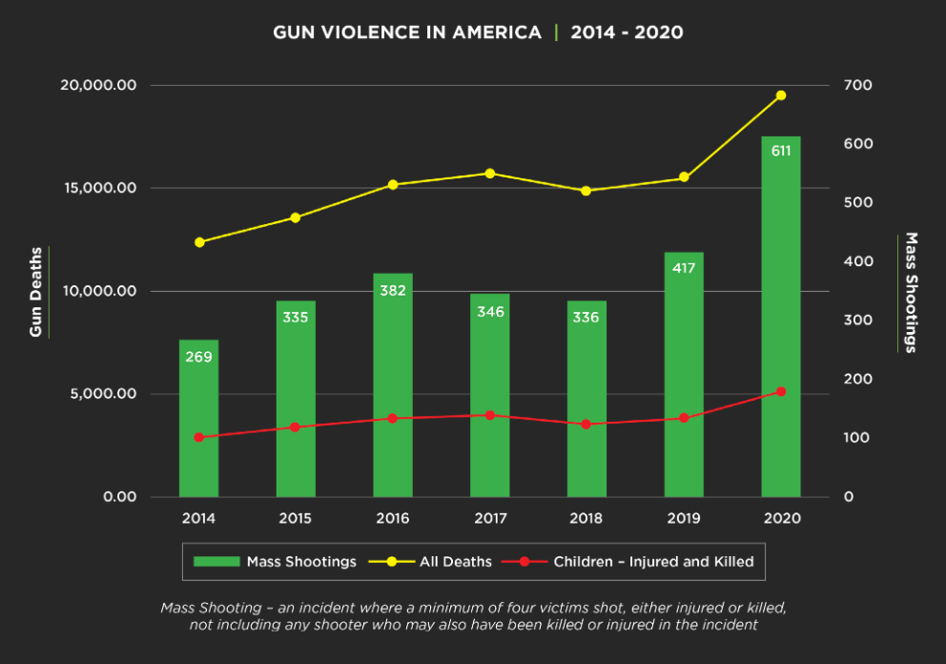
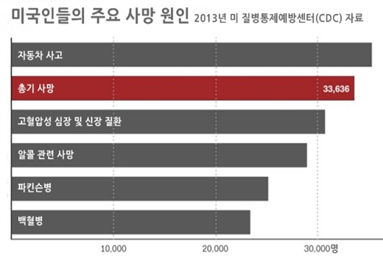
종합설계 개요: 연구 개발 배경
미국에서의 총기 사고 위협
1/22
Notes:
연구 개발 배경입니다.
미국은 총기류 소지가 합법인 나라로 총기 사고에 매우 취약하며, 사상자수가 계속 증가하고 있습니다.

Slide 5
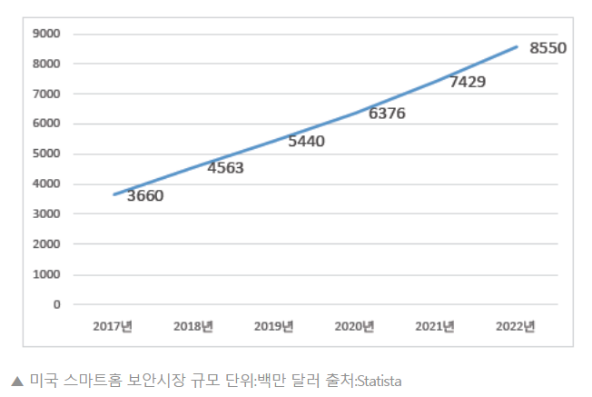
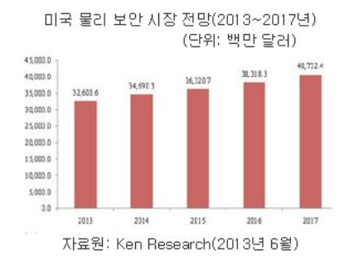
종합설계 개요: 연구 개발 배경
미국 내 CCTV 시스템 수요의 증가
3/22

Slide 6
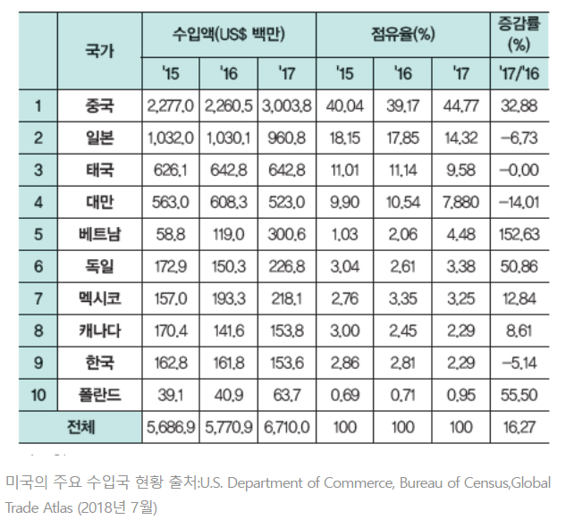
종합설계 개요: 연구 개발 배경
미국 내 CCTV 수입 점유율
중국은 저렴한 가격을 바탕으로 17년 기준 미국 내 전체 CCTV 수입 점유율 44% 가량을 차지하고 있음.
그러나 중국과 미국은 국제 정세 이슈로 현재 외교적 관계가 매우 악화된 상황임.
게다가 최근 중국발 랜섬웨어 이슈, 샤오미 스마트폰 보안이슈, 레노버 노트북 백도어 사태 등으로 중국 출시 제품에 대한 보안성 신뢰도가 굉장히 떨어짐.
3/22

Slide 7
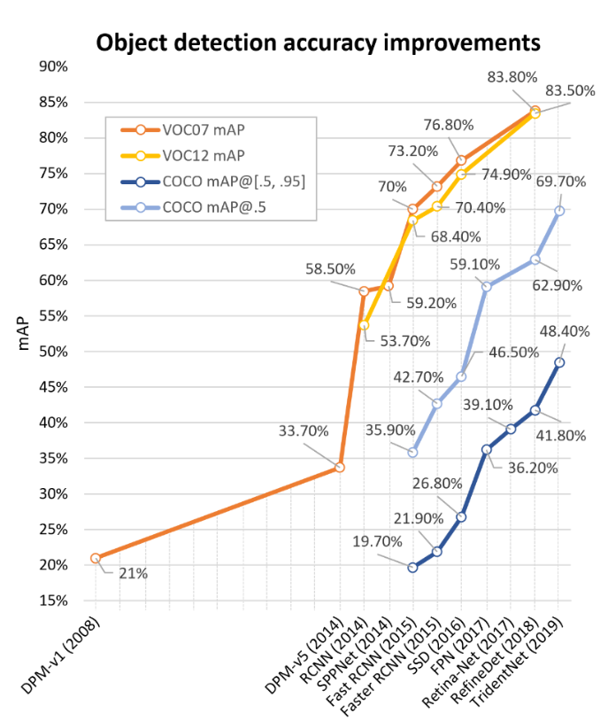
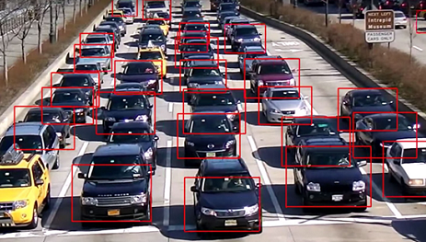
종합설계 개요: 연구 개발 배경
Object Detection Model의 성능 향상으로 CCTV 등의 분야에서의 응용 시스템 증가
2/22

Slide 8
종합설계 개요: 연구 개발 목적
Object Detection
기존의 Object Detection Model을 작은 물체 탐지에 맞게 튜닝하여, 총기류 및 사람을 감지할 수 있도록
학습시켜 경고 방송 등의 기능과 연계할 수 있도록 함.
Video Streaming
RTSP 프로토콜을 사용한 비디오 스트림 기능을 구현하여 신뢰성 높은 Low-delay video streaming을
달성할 수 있도록 함.
Remote Hardware Control
관리 시스템에 Camera PTZ, Microphone 등의 하드웨어를 네트워크 통신으로
원격 컨트롤할 수 있는 인터페이스 제공
Audio Input / Output
음성 데이터를 서버로 전송하고 관리자가 각 CCTV 구역에 안내, 경고 방송을 할 수 있는 기능을 구현
6/22
Notes:
(이렇게 만들어진 시스템은, 기존의 시스템과 비교해 가격 경쟁력을 갖추고,
유지보수가 용이하며, 여러 환경에 적용할 수 있는 범용성 높은 시스템이 됩니다.)
기존의 여러 장비를 사용한 고비용 시스템을 비교적 저가인 개발용 보드로 상당 부분을 대체하여 많은 비용을 절약할 수 있고,
라즈베리파이 같은 개발용 보드는 대부분을 소프트웨어로 제어하기 때문에 유지보수가 굉장히 쉬우며,
장거리 무선 통신을 지원하기 때문에 감시 지역과 멀리 떨어진 곳에서도 관제가 가능합니다.

Slide 9
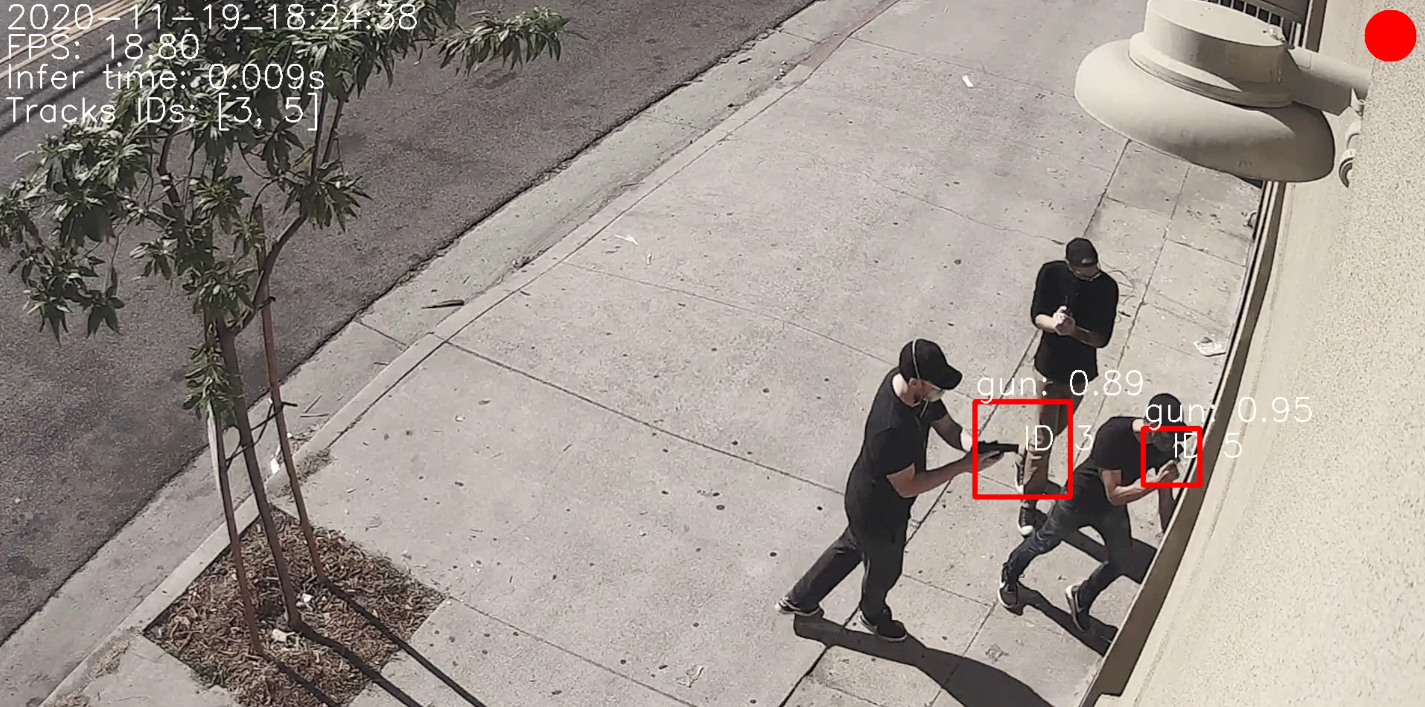
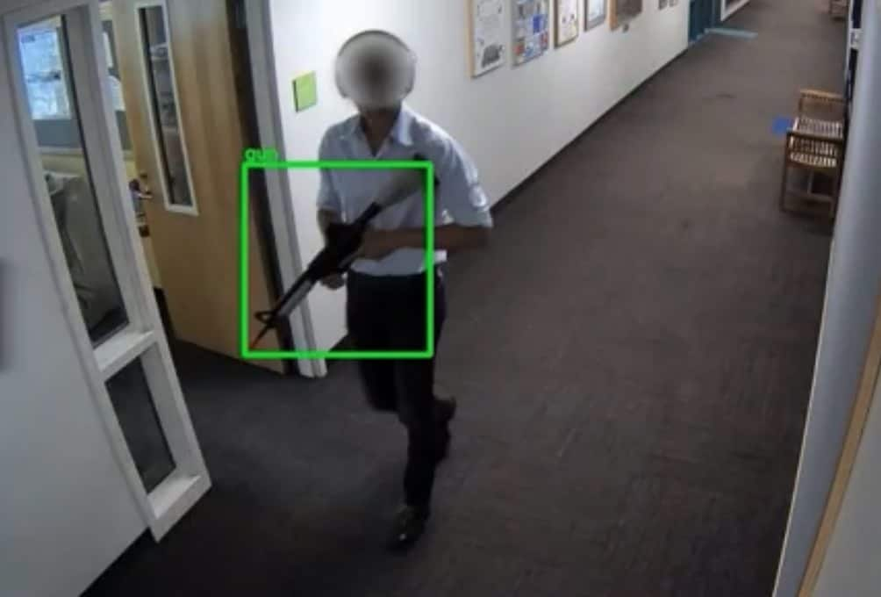
종합설계 개요: 연구 개발 효과
총기 범죄 예방 및 빠른 대처
CCTV 영상에서 총기류를 감지하여, 경고 방송 및 관리 시스템 전송 기능으로
총기 관련 범죄와 사고를 예방하고, 빠른 신고로 피해를 줄일수 있도록 함.
5/22

Slide 10
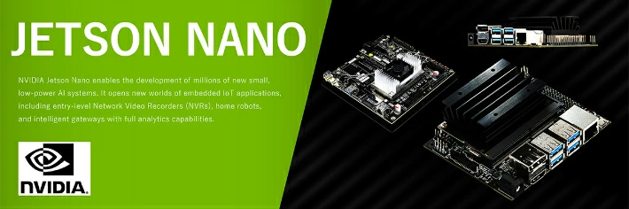
종합설계 개요: 연구 개발 효과
소형화된 시스템에서 안정적이고 강력한 기능 제공
CUDA 코어를 포함한 GPU가 탑재된 초소형 개발 보드인 NVIDIA Jetson Nano를 활용해
뛰어난 컴퓨팅 성능으로 작고 가벼우면서 기존의 중앙 집중형인 CCTV 시스템에 뒤지지 않는 기능을 제공함.
Linux OS 사용으로 타 운영체제와 비교해 안정성을 확보함.
5/22

Slide 11
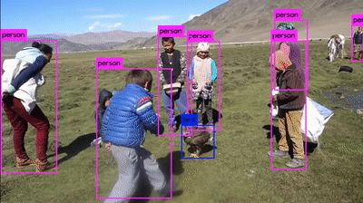
관련 연구 및 사례
YOLO : One Stage Object Detector
You Only Look Once
- 여러 단계에 거쳐(multi-task) Object Detection을 수행하는 기존의
모델과는 달리, 하나의 Regression으로 Bounding Box를 찾아냄.
- YOLO 이전에 가장 좋은 성능을 내던 Faster R-CNN보다 10배 이상 빠름.
(YOLO의 속도 우선 버전은 초당 160프레임 이상을 처리할 수 있음.)
- 현재 v5 까지 개발되었으며, YOLOF, YOLOR, Yolo-Tiny 등의 다양한
변종이 존재함.
9/22
Notes:
이것은 저희가 이번 프로젝트에 사용할 핵심 기술입니다.
왼쪽 사진에 보이는 사각형들을 Bounding Box라 하는데,
이 YOLO 라는 신경망 모델은, Object Detection을 수행하기 위해 여러 단계를 거치던 기존의 모델들과 달리
One-Stage로 객체들을 찾아냅니다. 게다가 기존에 널리 쓰이던 모델보다 상당히 빠르며, 현재까지도 계속해서 발전하고 있습니다.

Slide 12
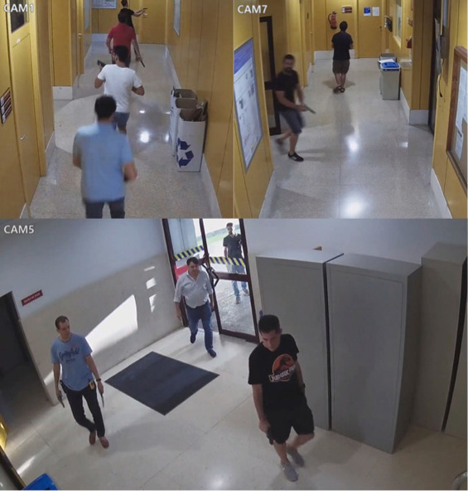
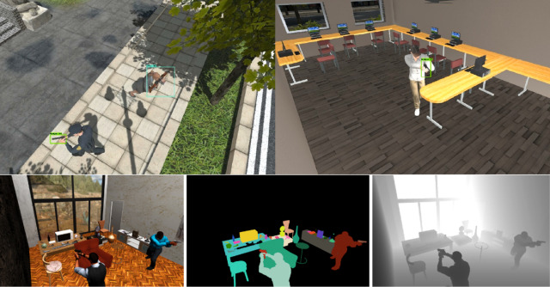
관련 연구 및 사례
Real-time gun detection in CCTV: An open problem
Object detection model을 gun detector로 학습시키기 위한 dataset이다.
현실세계의 영상 데이터를 기반으로 만든 전체 5149 프레임의 Mock Attack Dataset과
Unity 엔진에서 렌더링한 가상의 이미지인 전체 4000 프레임의 Unity Synthetic Dataset로 나눠져 있다.
7/22
Notes:
.

Slide 13
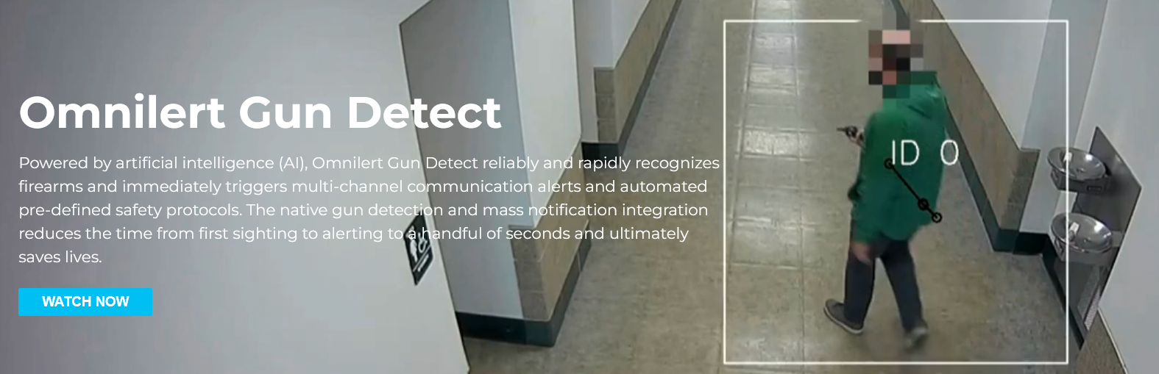
관련 연구 및 사례
Omnilert Gun Detect
미국의 카메라 보안 솔루션 업체인 Omnilert 에서 2020년부터 제공하는 솔루션이다.
모니터링, 관리 시스템, 감지 시 자동 호출 등의 기능을 제공한다.
8/22

Slide 14

시스템 수행 시나리오
10/22
Notes:
저희 시나리오는 A, B, C 세 단계로 나눌 수 있습니다.
A 시나리오에서는 비디오를 RTSP로 관리 시스템에 전송하며,
B 시나리오에서는 opencv로 비디오를 가져와서 Object Detection을 수행한 후 Detection Info를 관리 시스템에 전달하며,
C 시나리오에서는 관리 시스템에서 보낸 Control Data를 사용하여 카메라, 조명 등의 장비를 컨트롤합니다.

Slide 15
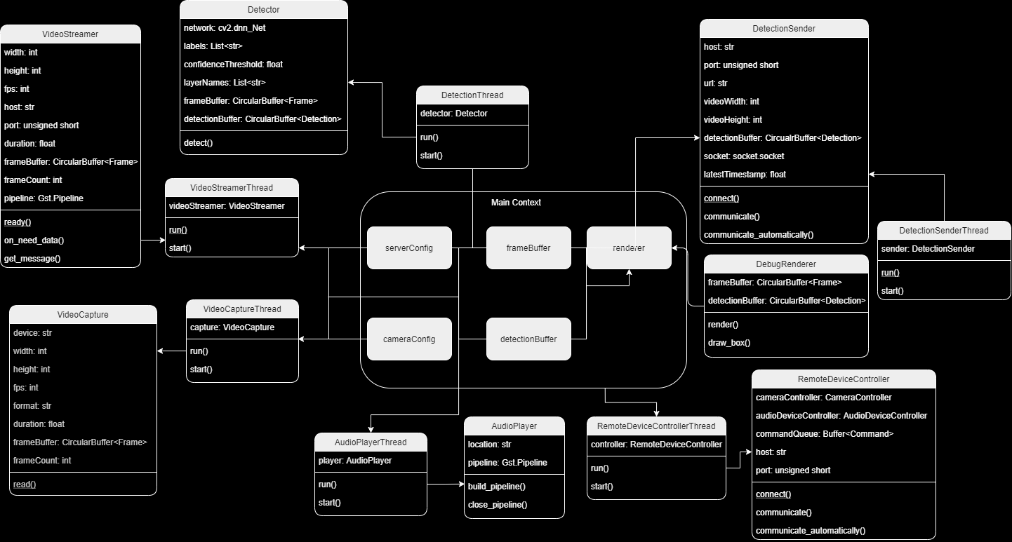
시스템 구조도
10/22
Notes:
저희 시나리오는 A, B, C 세 단계로 나눌 수 있습니다.
A 시나리오에서는 비디오를 RTSP로 관리 시스템에 전송하며,
B 시나리오에서는 opencv로 비디오를 가져와서 Object Detection을 수행한 후 Detection Info를 관리 시스템에 전달하며,
C 시나리오에서는 관리 시스템에서 보낸 Control Data를 사용하여 카메라, 조명 등의 장비를 컨트롤합니다.

Slide 16
시스템 상세 설계
Model 학습
YOLOv4-Tiny 모델을 총기류와 사람을 인식하도록 학습시키려면, gun detection dataset과 human detection dataset을 섞어야 한다.
섞을 데이터셋은 다음과 같다.
US Real-time gun detection in CCTV An open problem dataset
COCO Detection 2017
Guns Object Detection
10/22
Notes:
저희 시나리오는 A, B, C 세 단계로 나눌 수 있습니다.
A 시나리오에서는 비디오를 RTSP로 관리 시스템에 전송하며,
B 시나리오에서는 opencv로 비디오를 가져와서 Object Detection을 수행한 후 Detection Info를 관리 시스템에 전달하며,
C 시나리오에서는 관리 시스템에서 보낸 Control Data를 사용하여 카메라, 조명 등의 장비를 컨트롤합니다.

Slide 17
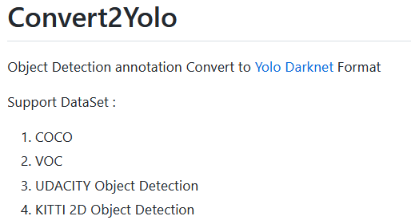
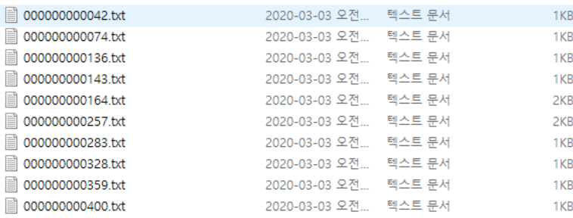
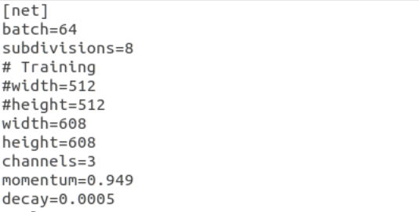
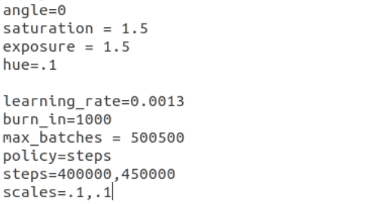
시스템 상세 설계
Model 학습
데이터셋의 label format을 yolo dataset format으로 변환해 준다. Bounding box를 discrete number에서 0~1 사이의 값으로 변환하고, coco dataset은 convertToYolo를 사용해 yolo format으로 변환한다.
Config 파일을 학습 목적에 맞게 수정하고, 데이터셋을 train과 test로 나눈다.
10/22
Notes:
저희 시나리오는 A, B, C 세 단계로 나눌 수 있습니다.
A 시나리오에서는 비디오를 RTSP로 관리 시스템에 전송하며,
B 시나리오에서는 opencv로 비디오를 가져와서 Object Detection을 수행한 후 Detection Info를 관리 시스템에 전달하며,
C 시나리오에서는 관리 시스템에서 보낸 Control Data를 사용하여 카메라, 조명 등의 장비를 컨트롤합니다.

Slide 18
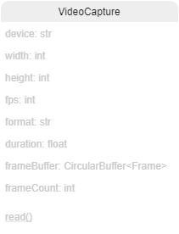
시스템 상세 설계
VideoCapture 클래스
클래스명 | VideoCapture
설명 | 카메라 디바이스로부터 이미지 데이터를 읽어와 frame buffer에 저장하는 클래스이다. 내부적으로 OpenCV의 VideoCapture 클래스를 사용한다.
메소드명 | read
파라미터 | x
반환타입 | NoneType
설명 | 카메라에서 한 프레임을 읽어와 frame buffer에 저장한다.
12/22

Slide 19
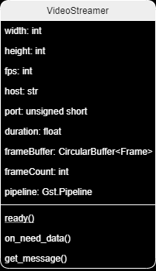
시스템 상세 설계
VideoStreamer 클래스
클래스명 | VideoStreamer
설명 | frame buffer로부터 이미지 데이터를 가져와 H264 혹은 H265로 인코딩하여 음성 데이터와 합쳐 관리 서버로 전송한다. Gstreamer의 Pipeline 클래스를 사용하여 RTSP 프로토콜로 영상 데이터를 전송한다.
메소드명 | build_pipeline
파라미터 | x
반환타입 | NoneType
설명 | streaming에 사용될 gstreamer pipeline을 만든다.
메소드명 | close_pipeline
파라미터 | x
반환타입 | NoneType
설명 | 현재 사용중인 gstreamer pipeline을 닫는다.
메소드명 | on_need_data
파라미터 | src: Gst.Element length: int
반환타입 | NoneType
설명 | 파이프라인을 통해 영상 데이터를 전송하기 위해, 데이터 요청시의 콜백으로써 파이프라인에 연결한다.
12/22

Slide 20
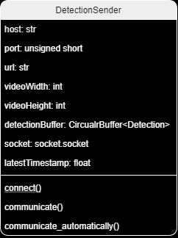
시스템 상세 설계
DetectionSender 클래스
클래스명 | DetectionSender
설명 | Detection data를 관리 서버에 전송하는 역할을 한다. 서버 상태에 상관없이 항시 작동해야 하므로 연결이 끊어지면 일정 시간마다 연결을 재시도한다.
메소드명 | connect
파라미터 | x
반환타입 | NoneType
설명 | 관리 서버에 TCP 프로토콜 접속을 시도한다. 접속 실패시 일정 시간마다 재접속을 시도한다.
12/22

Slide 21
시스템 상세 설계
DetectionSender 클래스
메소드명 | communicate
파라미터 | x
반환타입 | NoneType
설명 | 관리 서버에 접속 한 후에 실행하는 메소드이다. 관리 서버와 TCP 통신을 수행하며, 처음에 Camera Identification을 수행한 뒤 계속해서 detection buffer에서 데이터를 가져와 전송한다. last timestamp를 기록해 현재 buffer의 가장 앞에 있는 데이터의 timestamp와 비교해 작거나 같으면 전송하지 않고, 크다면 전송하고 last timestamp를 업데이트한다.
메소드명 | communicate_automatically
파라미터 | x
반환타입 | NoneType
설명 | 서버에 접속을 시도하고 communicate 하는 과정을 자동으로 수행한다. 만약 연결이 끊어지면 다시 connect 함수를 호출하여 계속해서 재접속을 시도한다.
12/22

Slide 22
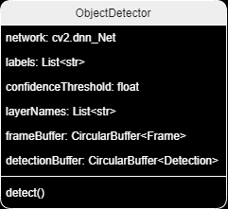
시스템 상세 설계
ObjectDetector 클래스
클래스명 | ObjectDetector
설명 | framebuffer로부터 이미지 데이터를 가져와 Neural Network를 사용하여 object detection을 수행한다. 수행 결과는 frame의 time stamp와 함께 detection buffer에 저장한다.
메소드명 | detect
파라미터 | x
반환타입 | NoneType
설명 | frame buffer에서 한 프레임을 가져와 detection을 수행하여 detection buffer에 저장한다.
파일로부터 label, network configuration 그리고 미리 train된 weights를 가져와 cv2.dnn_Net 객체를 생성한다. 이후 framebuffer에서 한 프레임씩 가져와 detection을 수행한다.
12/22

Slide 23
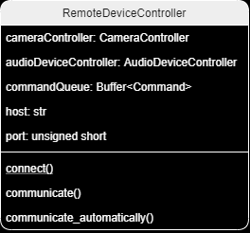
시스템 상세 설계
클래스명 | RemoteDeviceController
설명 | 관리 서버와 TCP 통신을 수행해 제어 데이터를 받아와 command queue에 넣고, queue에 들어있는 명령을 하나씩 꺼내 디바이스를 제어하는 클래스이다.
RemoteDeviceController 클래스
메소드명 | connect
파라미터 | x
반환타입 | NoneType
설명 | 관리 서버에 TCP 프로토콜 접속을 시도한다. 접속 실패시 일정 시간마다 재접속을 시도한다.
메소드명 | communicate
파라미터 | x
반환타입 | NoneType
설명 | 관리 서버에 접속 한 후에 실행하는 메소드이다. 관리 서버와 TCP 통신을 수행하며, 제어 명령어 스트림을 받아와 controller로 전달한다.
메소드명 | communicate_automatically
파라미터 | x
반환타입 | NoneType
설명 | 서버에 접속을 시도하고 communicate 하는 과정을 자동으로 수행한다. 만약 연결이 끊어지면 다시 connect 함수를 호출하여 계속해서 재접속을 시도한다.
12/22

Slide 24
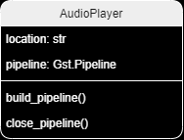
시스템 상세 설계
AudioPlayer 클래스
클래스명 | AudioPlayer
설명 | 관리 서버로부터 받은 Audio Input을 재생하는 클래스이다. gstreamer pipeline을 사용해 audio data를 받아온다.
메소드명 | build_pipeline
파라미터 | x
반환타입 | NoneType
설명 | streaming에 사용될 gstreamer pipeline을 만든다.
메소드명 | close_pipeline
파라미터 | x
반환타입 | NoneType
설명 | 현재 사용중인 gstreamer pipeline을 닫는다.
12/22

Slide 25
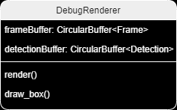
시스템 상세 설계
DebugRenderer 클래스
클래스명 | DebugRenderer
설명 | Debuging을 위한 클래스이다. OpenGL을 이용하여 image data와 detection result를 조합하여 화면에 출력한다.
메소드명 | draw_box
파라미터 | image: numpy.ndarray box: DetectionBox
반환타입 | numpy.ndarray
설명 | numpy ndarray로 표현되어 있는 image data에 detection result인 bounding box, label, confidence를 입힌다.
메소드명 | render
파라미터 | x
반환타입 | NoneType
설명 | 실제로 OpenGL을 사용하여 렌더링을 수행하는 함수이다. 일정 시간마다 호출되며 OpenGL frontend library인 pyglet을 사용하여 image에 detection result를 입힌 결과를 렌더링한다.
12/22

Slide 26
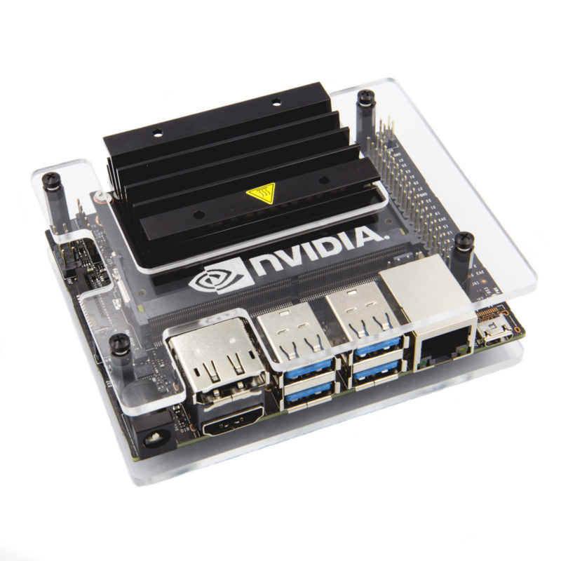
개발 환경 및 개발 방법
Nvidia Jetson Nano
CPU | Quad-core ARM Cortex-A57 MPCore processor
GPU | NVIDIA Maxwell architecture with 128 NVIDIA CUDA® cores
Memory | 4 GB 64-bit LPDDR4, 1600MHz 25.6 GB/s
Display | HDMI 2.0 and DP1.2 | eDP 1.4
Video Encode | 4K @ 30 | 4x 1080p @ 30 | 9x 720p @ 30 [H.264/H.265]
Video Decode | 4K @ 60 | 2x 4K @ 30 | 8x 1080p @ 30 | 18x 720p @ 30[H.264/H.265]
USB | 4x USB 3.0, USB 2.0 Micro-B
13/22

Slide 27
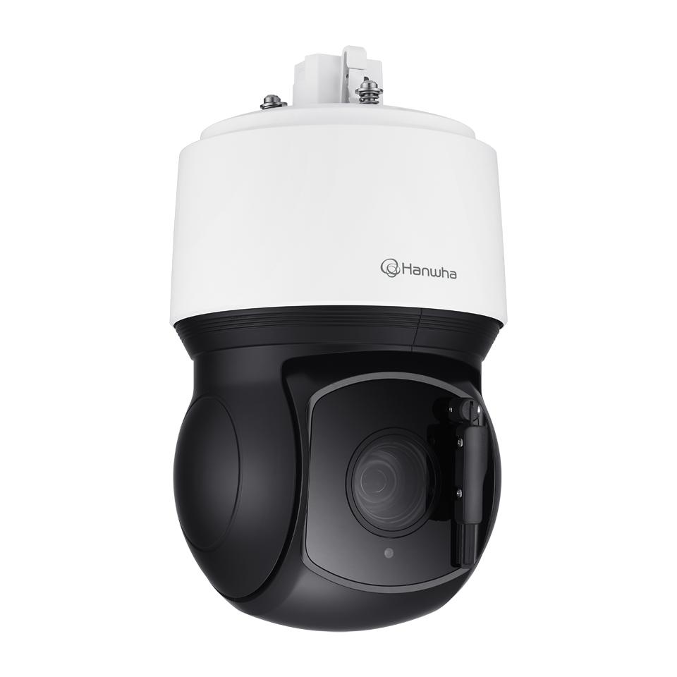
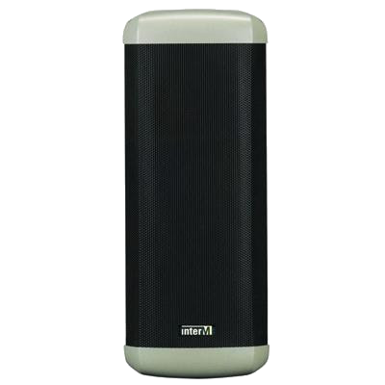
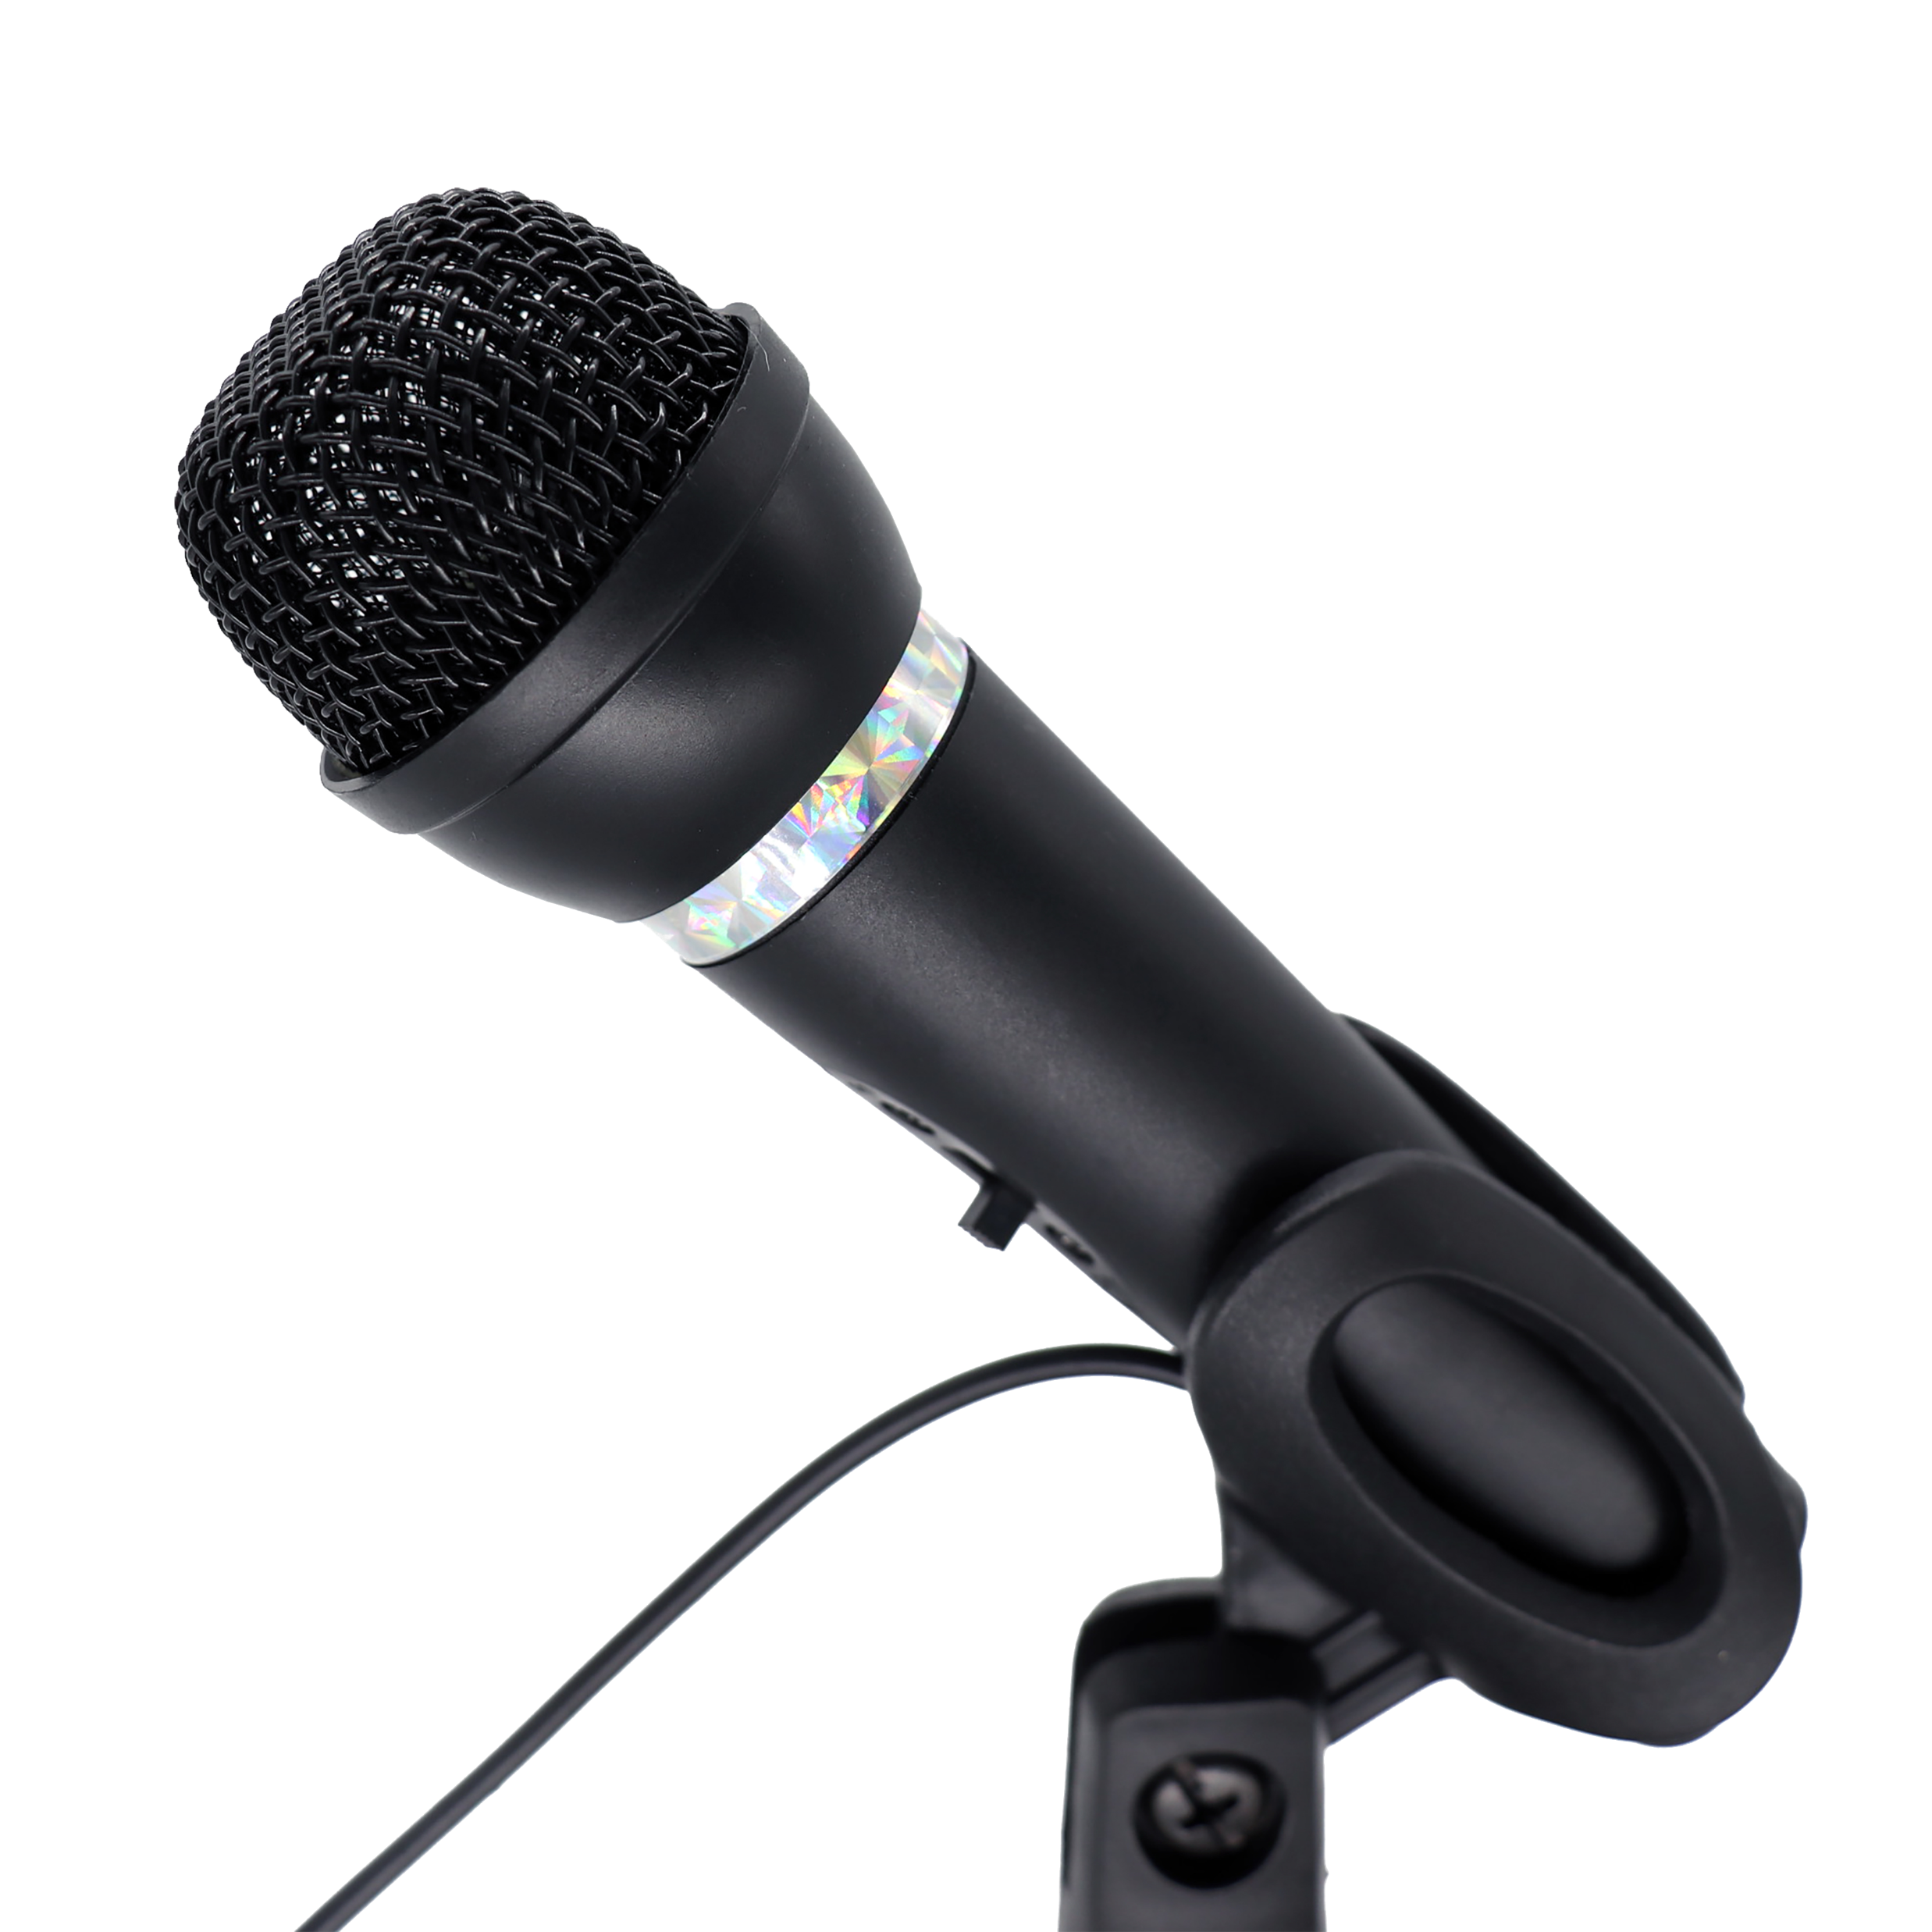
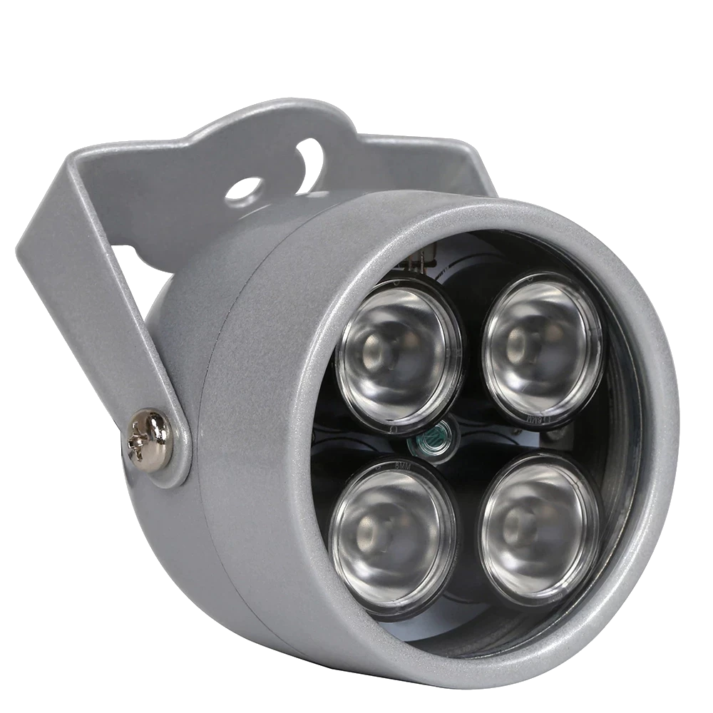
개발 환경 및 개발 방법
PTZ Camera
LED Light
Speaker
Microphone
15/22
Notes:
그다음 저희가 사용할 장비들입니다.
Pan Tilt Zoom 카메라, 야간 대응용 조명, 경고 방송용 스피커 및 마이크를 사용할 예정입니다.

Slide 28
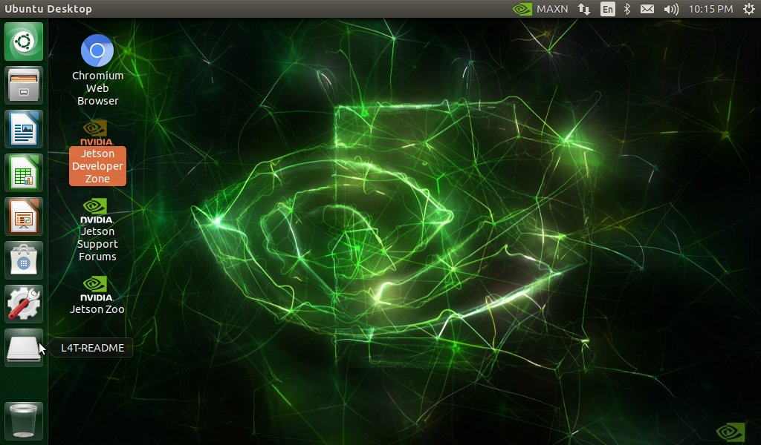

개발 환경 및 개발 방법
Ubuntu 18.04 with NVIDIA JetPack 4.6 (L4T kernel based – Linux for Tegra)
16/22
Notes:
개발 환경입니다.
운영체제는 L4T 커널 기반 우분투를 사용하고 nvidia에서 제공하는 Jetson 제품군 전용 소프트웨어 스택인 JetPack을 적용하여 사용중입니다.

Slide 29




개발 환경 및 개발 방법
개발 언어 및 주요 프레임워크
Python 3.6
OpenCV 4
Darknet
Gstreamer
17/22
Notes:
개발 언어로는 Python 3.6을 사용하고 있습니다.
기타 자동 설치나 셋업을 위한 스크립트도 전부 python으로 통일하여 작성하였습니다.
주요 프레임워크는 DNN 로딩 및 영상처리를 위한 opencv
Neural net 학습을 위한 darknet
영상 및 음성 데이터 스트리밍을 위한 gstreamer가 있습니다.

Slide 30
개발 환경 및 개발 방법
졸업작품 Github 주소
https://github.com/TeamGym
팀원별 Github ID
팀장: 정수민
- ID: ReolSt
팀원: 배성은
- ID: Baesung8474
18/22
Notes:
저희 github 주소와 github ID 입니다.

Slide 31
데모 환경 설계
준비물
Jetson Nano, USB Wifi dongle, Laptop
방법
개발 보드를 TUKorea_Wireless 와이파이에 연결한 뒤, 서버 설정을 config에 입력한 후, main.py를 실행해 프로그램 구동을 확인한다.
같은 방법으로 laptop에서도 프로그램을 실행해 기능이 제대로 작동함을 확인한다.
Laptop에서는 시스템 모니터링 기능으로 real-time임을 보인다.
18/22

Slide 32
업무 분담
정수민
- 시스템 모듈 설계
- 원격 하드웨어 컨트롤 기능 구현
- Object Detection Model 구현 및 적용
- 네트워킹 기능 구현
- 시스템 통합
배성은
Deep Learing 관련 사전 조사
Video Capture 기능 구현
Hardware Encoding 기능 구현
시스템 문서화
19/22
Notes:
업무 분담입니다.

Slide 33
종합 설계 수행 일정
추진사항 | 12월 | 1월 | 2월 | 3월 | 4월 | 5월 | 6월 | 7-9월
자료 수집 및 학습
시스템 설계
구현
테스트 및 데모
문서화 및 발표
최종보고서 작성
20/22

Slide 34
필요 기술 및 참고 문헌
References
[Object Detection] 1. Object Detection 논문 흐름 및 리뷰
논문 리뷰 - YOLO(You Only Look Once) 톺아보기
Object Detection in 20 Years: A Survey
Top YOLO Variants Of 2021
Nvidia Jetson Nano Technical Specifications
Omnilert Gun Detect
Real-time gun detection in CCTV : An open problem
21/22

Slide 35
필요 기술 및 참고 문헌
이미지, 인용한 기사 출처
미국, 급성장하는 보안카메라 시장 동향
물리보안시장 세계 최대 미국의 산업동향은?
22/22

